Slide 1
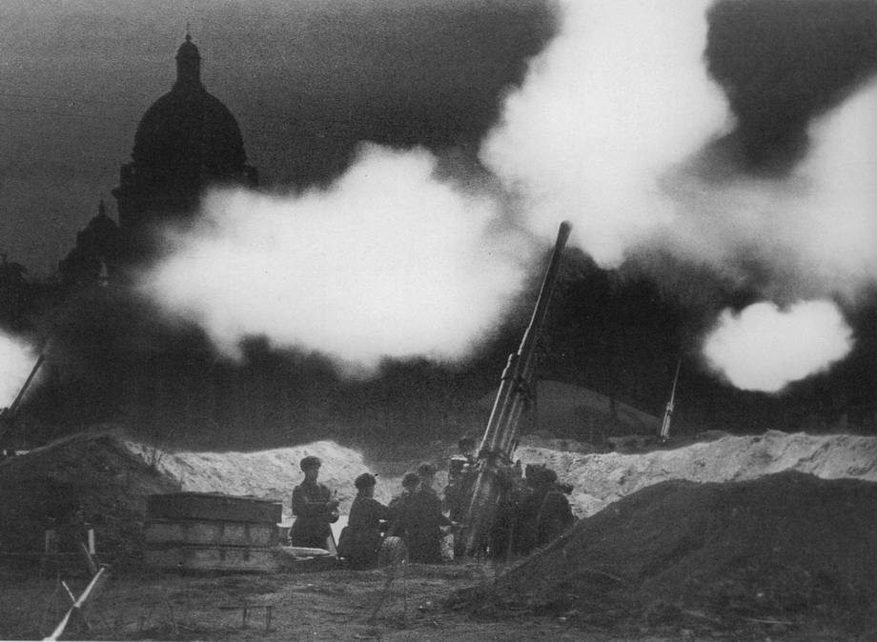
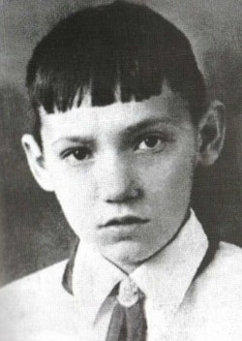
Дневник Юры Рябинкина.

Slide 2
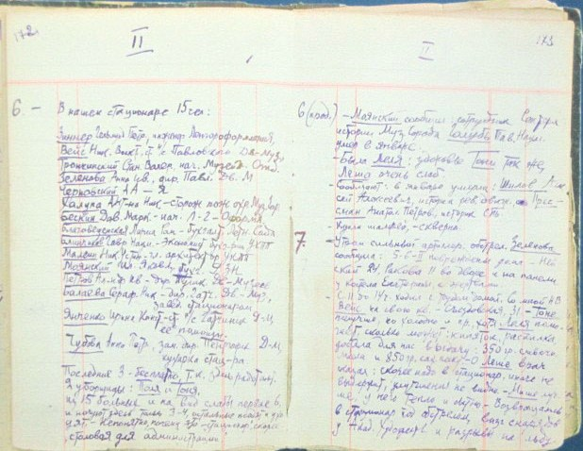
«Я живу в голоде, холоде, среди блох».
«На сегодня надо было прочесть «Мертвые души», но при тусклом свете это невозможно».
«Эх, как хочется спать, спать, есть, есть… А что еще человеку надо? Месяц тому назад я мечтал о хлебе с маслом, с колбасой, а вот теперь уже об одном хлебе».
« Боюсь, что и дневник- то этот не придется закончить, чтобы на последней странице поставить слово « конец». Уже кто- то другой допишет его словом « смерть».

Slide 3
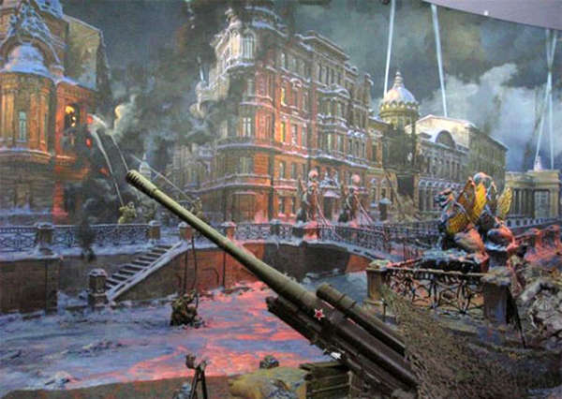
Дневник Алеши Глушкова

Slide 4
«В январе умер отец, а через несколько дней скончалась и мать от голода. Я остался с братом Павликом. Он был послабее, и в магазин ходил я. Я решил продать морской бушлат отцовский. На рынке ко мне подошел мужчина. Продал я… Иду в магазин, возле кассы спохватился, даже в грудь ударило от мысли: карточки- остались в бушлате. Я бегом на рынок, а его там нет. Долго с Павликом плакали. Утром рано слышим стук в дверь. Входит тот самый мужчина. Разрыдался я. Сперва подумал, что от голода мерещится, но не то. Он принес карточки».

Slide 5
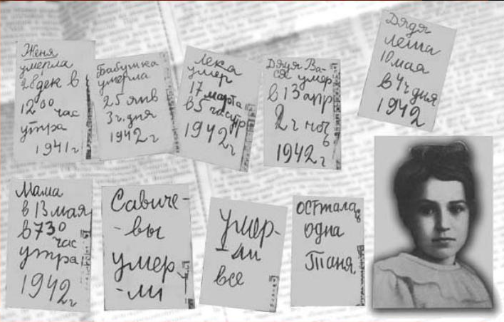
Дневник
Тани Савичевой

Slide 6
Ж
Женя умерла 28.12. в 12.30 утра 1941 года.

Slide 7
Б
Бабушка умерла 25.01 в 3ч. дня, 1942г.

Slide 8
Л
Лека умер 17.03.в 5 ч. утра 1942 г.

Slide 9
В
Дядя Вася умер 13 апреля в 2ч. ночи 1942г.

Slide 10
Л
Дядя Леша. 10 мая в 10ч. дня 1942г.

Slide 11
М
Мама- 13 мая в 7ч.30 утра. 1942 г.

Slide 12
С
Савичевы умерли.
Умерли все

Slide 13
О
Осталась одна Таня

